Slide 1
Введение и командный проект
Как обычно - правила и советы

Slide 2

Содержание занятия
Что было?
Что предстоит
Команда
Проект
Немного практики

Slide 3
Не забудьте отметиться!

Slide 4

Что было?

Slide 5
Что делали в прошлом семестре?
Что запомнили?

Slide 6
Что предстоит

Slide 7
Оценка за курс строится из
1
2
Написать MVP проекта
11 стендапов:) (по 5 баллов)
3
4
3 рубежных контроля (по 10 баллов)
Защита проекта (15 баллов)

Slide 8

MVP проекта
Сейчас очень востребованы разработчики, которые имеют опыт работы в команде над живым проектом. Написание проекта позволит получить представление о том, с какими проблемами можно столкнуться в процессе разработки.
Идея проекта - любая, но обязательно клиент-серверная и актуальная:)
За семестр сложно написать законченный проект, поэтому достаточен MVP (Минимально жизнеспособный продукт), в котором реализована главная функциональность.

Slide 9
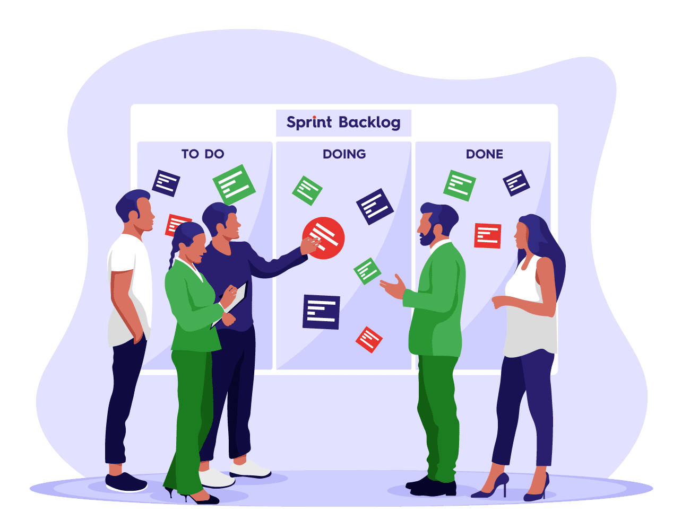
Stand-up meeting
Встречи команды и ментора.
На них следует делиться прогрессом, проблемами. Строить планы на следующую неделю.
Главные вопросы, на которые стоит ответить:
Что делал?
Что буду делать?
Какие проблемы возникли?
Работа будет оцениваться индивидуально:
Сколько было сделано пул реквестов
Сколько было влито пул реквестов
Насколько большие задачи были сделаны
Даты проведения:
каждую неделю с 17.02.2026 до 16.05.2026

Slide 10

Рубежный контроль
Как стендап, но только с преподавателями:)
Оценку получает команда! Мы рассчитываем что вся команда будет на созвоне.
Мы будем глядеть на готовность проекта, на прогресс команды (сделанные фичи), как команда решает проблемы.
Даты проведения:
17.02.2026
17.03.2026
28.04.2026

Slide 11

Защита проекта
Финиш.
В отличии от предыдущих зачетов, здесь наиболее интересен будет питч (презентация) проекта.
Основная задача будет - продать проект. Презентовать его так, чтобы было понятно что идея актуальная, реализация непростая, но у вас все под контролем и вы знаете как его довести до релиза.
Для оценки будет приглашенное жюри, перед которыми надо будет провести питч и ответить на вопросы
Дата - 29.05.2026

Slide 12

Немного пиара
За использование сервисов в вашем проекте на защите мы будем добавлять баллы.
Если вы в свое приложение будете встраивать авторизацию, то обратите внимание на - авторизационный SDK:
https://id.vk.com/about
https://github.com/VKCOM/vkid-android-sdk/
Сама авторизацию откроет вам возможности для использования фишек ВКонтакте.
Да и поддержку будет получить проще от самих разработчиков.
https://dev.vk.com/ru

Slide 13
На РК1 нужно подготовить ТЗ и репозиторий

Slide 14
Техническое задание
Техническое задание должно вам помочь с распределением работ.
Основные вопросы, на которое должно ответить ТЗ:
Состав команды
Идея проекта
Целевая аудитория (для кого актуально)
Карта экранов
Список фич
Майлстоуны проекта (на каком этапе, какие будут делаться фичи)
Форма - свободная, оформлять по ГОСТ-у не требуется:)
Пример технического задания
https://docs.google.com/document/d/1RZXWhlh5KZZ2RPpY-hyFVFCx5Fn8EmxN0GaLoCPG9CU

Slide 15
Какие-то дополнительные активности?

Slide 16

Предлагайте, будем смотреть по ситуации
Оффлайн встречи возможны.
Будут проведены:
Хакатон
Предзащита

Slide 17

Команда

Slide 18
Требования
Большинство команд будут состоять из 4-5 человек
За командой закрепляется ментор
Нет, ментор не пишет за вас код:)
Задача ментора - помочь преодолеть трудности
Могут помочь организовать процесс или команду
Подскажут про инструменты и фреймворки
Команда отчитывается о проделанной работе на рубежных контролях
Команда презентует свой проект на защите
Каждый участник команды должен знать проект, а не только свои фичи
Команда получает оценки только за разработку под Android (например, разработка серверной части на оценку не влияет)

Slide 19
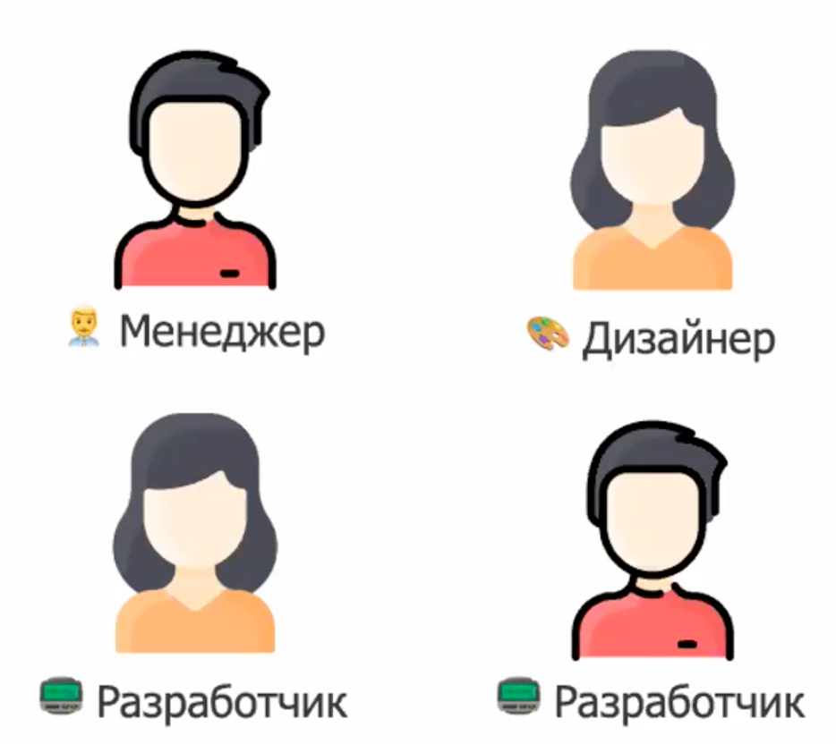
Команда нормального человека

Slide 20
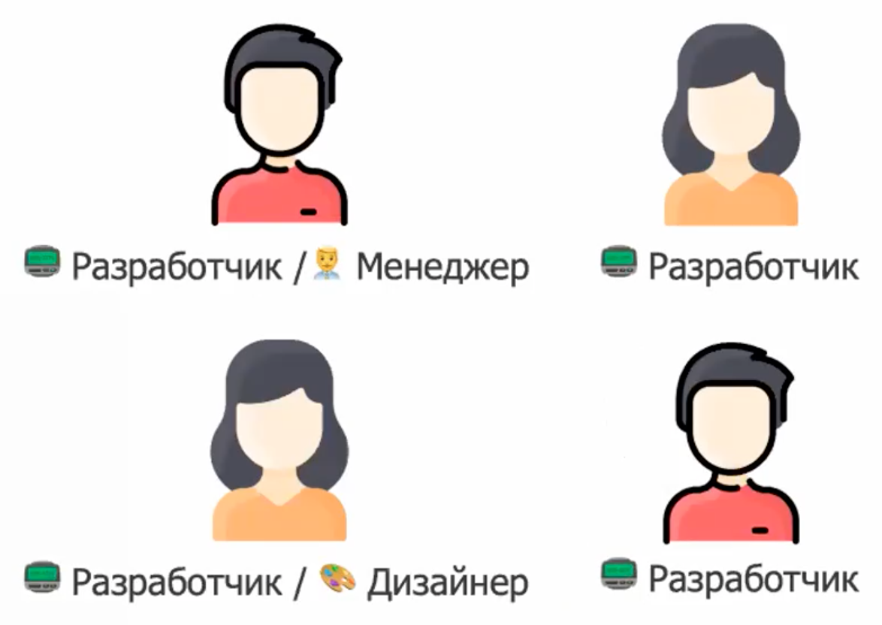
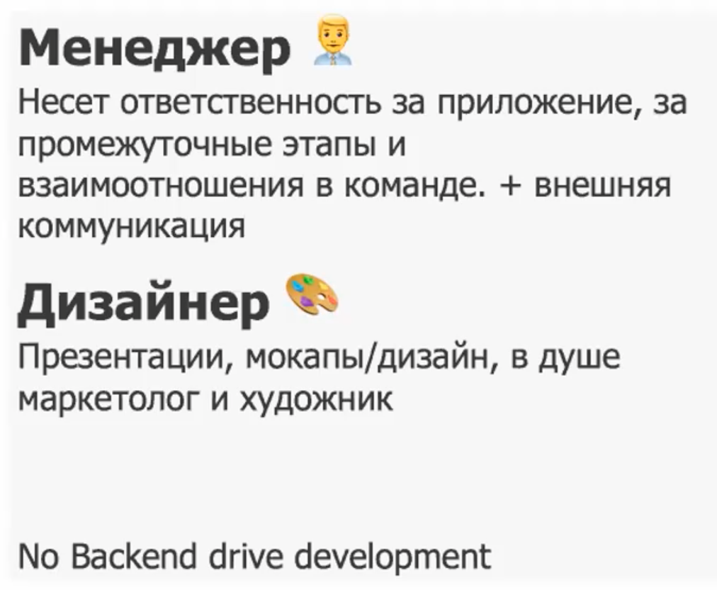
Реальная команда - роли и мультиклассы

Slide 21
Процессы
Создайте чатик команды + ментор, чтобы было удобно обсуждать задачи и проблемы
Старайтесь вести доску с задачами (trello, jira, git-issues, или подобное)
Уделяйте время проекту каждую неделю, в течении курса
Не зарывайтесь в проблемы - есть менторы, преподаватели, более опытные студенты, которые смогут посоветовать готовые решения или поделиться рабочими идеями
Используйте git-flow подход в разработке
Для каждой фичи создавайте отдельную ветку, которую надо будет вливать в разработческую ветку
Вливайте изменения при помощи пул-реквестов, чтобы ваши изменения мог посмотреть другой человек

Slide 22

Проект

Slide 23
С чего начать? Как это должно работать?

Slide 24

Давайте начнем с минимальных требований и ограничений

Slide 25
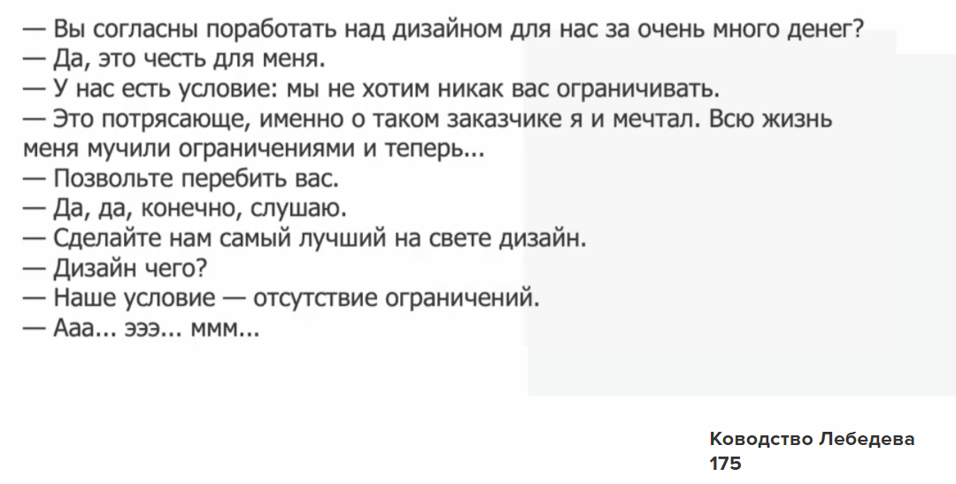
Польза ограничений
Notes:
Отсутствие ограничений вносит хаос :)

Slide 26
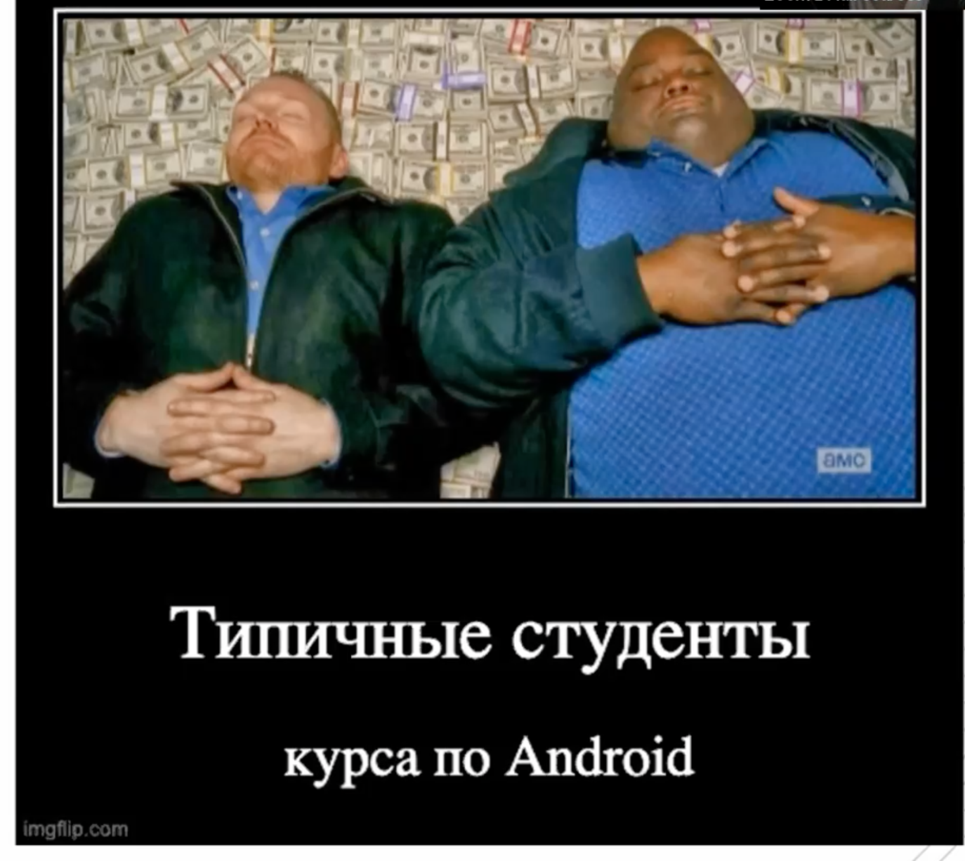
Начните реализовывать свою мечту

Slide 27

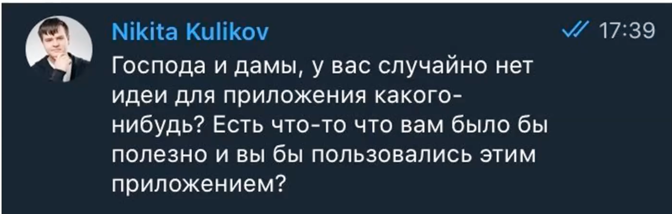
Или, решите “боли” пользователя

Slide 28
Посмотрите на готовые идеи
Можно глянуть на готовые сервисы:
https://github.com/public-apis/public-apis
https://rapidapi.com/collection/list-of-free-apis
И сделать приложение на основе их API. Или придумать приложение, которое в своей работе использует комбинацию готовых сервисов*
* Как пример, когда-то была одна команда студентов, которая использовала API Spotify для проигрывания музыки, нашла сервис с текстами песен и использовала сервис-переводчик для перевода текста на другие языки.

Slide 29
Есть ли методы создания совершенно новых идей?

Slide 30
Если найдете ответ, то поделитесь со всеми… или напишите в личку:)

Slide 31
Я знаю лишь про…
В предыдущих слайдах рассказал лишь про те вещи, которые как-то помогли мне и другим людям.
Сейчас заметно, что есть попытки адаптировать ТРИЗ для творческой сферы.
И если покопаться в истории того, как психологи пробовали изучать “креативность”, то можно найти:
Теория Грэхема Уоллеса
Ментальные карты
Метод шести шляп
SCAMPER
Метод Делфи
.. множество менее известных
Примерный список можно глянуть по ссылке - https://4brain.ru/tvorcheskoe-myshlenie/teorii-kreativnosti.php

Slide 32
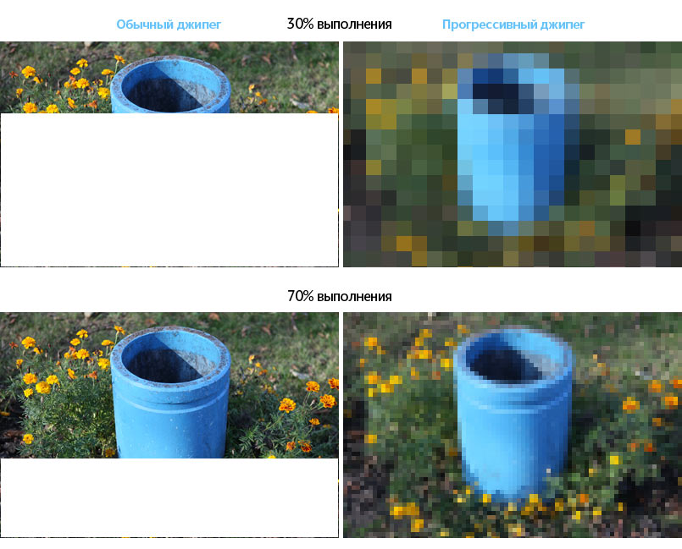
Разработка через MVP
Все сразу сделать невозможно. Итеративный подход - это лучший способ для доведения дела до конца, т.к. на каждом шаге вы будете получать результат. И возможно, полученный результат будет корректировать ваше виденье.
Сформулируйте вашу идею целиком
Разбейте ее на блоки
Сначала делайте основные блоки
Приоритет отдавайте блокам, реализация которых выглядит проще
Повторить
Выглядит так, что точка останова не будет достигнута, но главное - у вас всегда будет готовый прототип.
(прогрессивный jpg)
https://bit.do/fJTRy

Slide 33
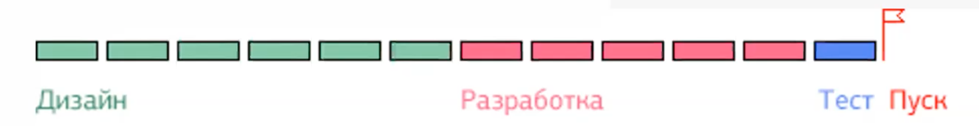
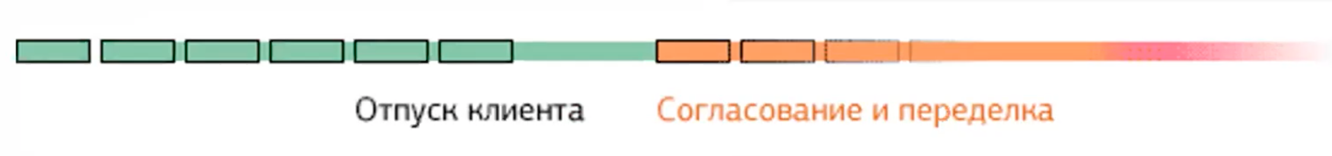
Планирование
Ожидание (waterfall)
Реальность (хаос)

Slide 34
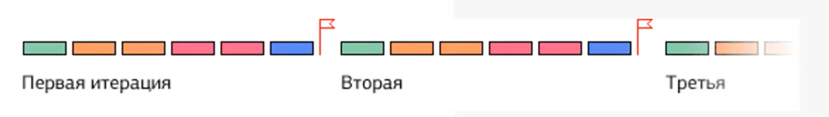
Декомпозиция
Из-за отсутствия опыта и методики, поставленная цель может вызвать фрустрацию (и прокрастинацию).
Если фича кажется непонятной - стоит смотреть на нее сквозь пользовательские сценарии.
Поэтому, если кажется что задача выглядит непонятной или нереальной - надо ее бить на более мелкие задачи и подзадачи.

Slide 35
Посмотрим на примере

Slide 36

Что можно отнести к MVP ВКонтакте?
Страница профиля
Стена
Музыка
Сообщения
Видео
Истории

Slide 37
Что можно отнести к MVP ВКонтакте?
Страница профиля
Стена
Музыка
Сообщения
Видео
Истории

Slide 38

Что можно отнести к MVP Youtube?
Страница канала
Фоновое проигрывание
Проигрывание видео
Сообщения
Комментарии
История просмотров

Slide 39
Что можно отнести к MVP Youtube?
Страница канала
Фоновое проигрывание
Проигрывание видео
Сообщения
Комментарии
История просмотров

Slide 40
Назовите ваш любимый сервис

Slide 41

Немного практики

Slide 42

Идея для проекта
Что хочется сделать самим?
Какие есть проблемы, которые никто не решает?
Есть существующий сервис, но каких фич в нем не хватает?
О чем ноют в вашем окружении?:)
На этом шаге так же надо понять “кому это будет полезно”.
И четко понять какую задачу будет выполнять ваш проект.

Slide 43

Функциональность приложения
Тут важно еще изучить конкурентов, чтобы понять как вещи надо будет сделать обязательно (если какие-то функциональности есть у всех, наверно это не просто так).
Но главным шагом будет - это понять, чем вы можете выгодно отличаться от конкурентов! На рынке ценится именно уникальность.
И функциональности лучше будет выписать списком, стоит учесть даже самые мелкие вещи (например, какая анимация будет сделана при клике или при ожидании данных). Стоит смотреть на функциональность в этом случае с точки зрения пользователя.

Slide 44
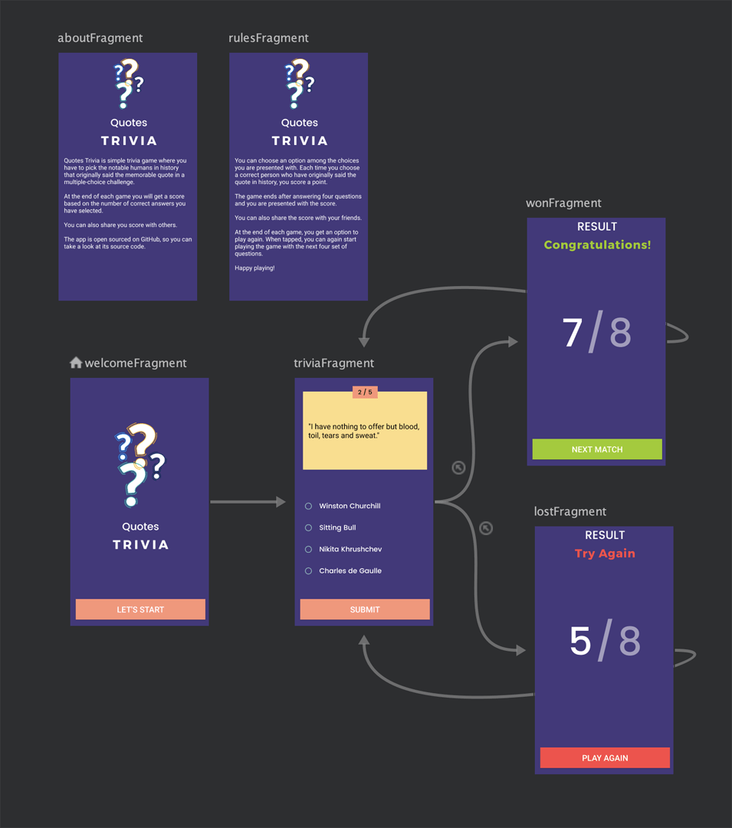
Экраны и навигация
На этом этапе надо понять на каких экранах какие будут функциональности.
И как экраны (включая диалоги) будут между собой взаимодействовать.
Я бы тут рекомендовал также отражать поведение кнопок “назад” и “вверх”.
На раннем этапе достаточно показывать не конечный дизайн, а можно просто раскадровку или граф переходов.

Slide 45

Разработать план действий
Отсутствие понимания того, что в каком порядке делается может привести к расфокусировке, что повлечет за собой фрустрацию, прокрастинацию, или реализацию вещей которые не помогают вам двигаться к конечному продукту.
Следует исходить из следующей логики - сначала сделать минимально необходимые вещи для проверки вашей идеи. И назвать это MVP0.
А далее - вы добавляете функциональность, которая улучшает ваш продукт.
План будет оцениваться на РК1, а на защите будет оцениваться сделанный продукт (не обязательно успеть сделать все что было описано в ТЗ).

Slide 46
Напоминание оставить отзыв

Slide 47
Спасибо за внимание!

